Slide 1
Forrázás megelőzése
Oktatói irányelv
Amerikai Égés Egyesület
dr. Dákay Alex

Slide 2
Általános tudnivalók forralási sérülés esetén
1 – veszélyeztett csoport felismerése
2 – idő és a hőfok kapcsolata
3 - statisztika

Slide 3
1 – veszélyeztett csoport felismerése
Bárkivel megeshet, de a kisgyermekek, idősek és a fogyatékossággal élőkkel fordulnak elő forralási sérülések
Leggyakoribb esetek az ételek/italok melegítésémél fordul elő, valamint a kád és zuhany körül – tehát az otthonunkban
Komolyabb sérülések a munkahelyeken is előfordulhatnak, ha valami cső vagy szelep megsérül mely forró gőzt szállít
Mind magatartási mind környezeti faktorok közrejátszannak – ezért fontos a megfelelő felkészítés

Slide 4
2 – idő és a hőfok kapcsolata
A forralási sérülés súlyossága függ a hőmérséklettől valamint a az időtől ameddig a felületet a hő érte.
A csapból folyó víz maximum hője 48° Celsius – ez kb 5 perc alatt 3°-ú égési sérülést okozhat
De ha 60° Celsiusról beszélünk akkor 5 másodperc is elég (forró italok pl. kávé, tea, kakaó kb. 71-82° Celsiuson kerülnek felszolgálásra – ami szinte azonnali égési sérüléseket okozhat
Mivel az azonnali reagálás segít (forró anyag eltávolítása, hűtés, stb) ezért a rácseppenő vagy fröcskölő forró folyadék nem okoz oly mély égési sérüléseket mint pl egy forró vízzel teli kád!

Slide 5
Fiatal gyermekek
Rizikó faktorok:
Vékonyabb bőrrel rendelkeznek ezért az őket ért hő illetve időtartalom sokkal fontosabb faktor
Kisebb testfelszínnel rendelkeznek tehát a mennyiség (pl egy bögre kávé) sokkal nagyobb részben érintheti őket
A kis gyerekeknek kisebb a környezetükre való ráhatásuk is – nehezebben érzékelik hogy valami veszélyes, illetve kisebb a menekülési kézségük ha magukra vannak hagyva, de a világuk is naponta változik hiszen minden nappal egyre ügyesebbek és magasabbak – több mindent elérnek, még nem értve hogy a FORRÓ FOLYADÉKOK ÉGETNEK!!

Slide 6
Időskorúak
Pont mint a gyerekek, nekik is vékonyabb a bőrük – tehát az idő és hő faktorok felsokszorozódnak itt is
A meleg-érzet kézségük lehet sérült valamilyen betegség miatt, ezért csak a baj megtörténtével realizálják az égést.
Rosszabb mikrokeringéssel rendelkeznek ezért is lassabban kell a forró anyagot eltávolítani bőrükről, mint a fiatalabb korosztályéról
Valamint gyakrabb náluk az elbotlás/esés veszélye ami a forró étel/italokkal való közlekedést veszélyesebbé teheti valamint a kád/zuhanyból való ki/beszállást

Slide 7
Fogyatékossággal élők
Gyakori az ölük leforrázása (tolószékkel közlekedők körében)
Bottal vagy kerettel szinte lehetetlen biztonságosan forró itallal közlekedni
Minden mozgásszervi korlátozással élő embernek (lassú vagy ügyetlen mozgáskultúra, lasított reflexek) nehezségei adódnak mikor meleg folyadékkal dolgozik
Érzékszervi eltolódások, intellektusban és felfogóképességbeni különbségek, memóriazavarok mind kihatnak a veszélyes szitáció felismerésére, mely késleltetheti a segítségnyújtást

Slide 8
Más faktorok
Tanulmányok kimutatták hogy sok fős háztartásban, valamint alacsonyabb társadalmi-gazdasági státuszból származó gyermekek többszörösen veszélyeztettek.
Ezek is kapcsolódó rizikófaktorok lehetnek: ha nincs biztonságos játék hely biztosítása, egyedülálló vagy fiatal anya, alacsony anyai végzettség
A forralási sérülések veszélye mindenkire kihat, ezért a helyes megelőzés FONTOS, de az előbb említett csoportoknál ez kiemelten igaz, hiszen egy forrázás sok fájdalommal jár, elnyújthatja a kezelést, maradandó sebhelyet okozhat, valamint halált is.
A forrázás MEGELŐZÉSE mindig preferráltabb mint a kezelése, és könnyen elérhető lenne megfelelő magatartásbeli és otthoni környezet átalakításával

Slide 9
Hő és Idő kapcsolata
Hőfok (Celsius): | 3°-ú égési sérülés elérése (mp):
68° | 1
64° | 2
60° | 5
56° | 15
52° | 60 (1 perc)
51° | 180 (3 perc)
48° | 300 (5 perc)
37° | Biztonságos hőfok fürdéshez

Slide 10
Külföldi cikk – külföldi Statisztika
Égési sérülések:
2003-ban 83,300 14 év alatti gyermeket kezeltek SBOn égéssel kapcsolatos sérülésekkel
Évente 15,000 gyermek kerül kórházba égési sérüléssel
1,100 gyermekéletet követel évente tűz vagy égés
Forrázás:
Kb 21,000 gyermek volt kezelve
4 év alattiak kórházi kezelése (égéssel kapcsolatosan) - 65% forrázás miatt
Teljes éves költség a 14 év alattiak forrázási sérülése és halálozása kapcsán 44 millió USD, ennek több mint 90%- a 4 éven aluli gyermekek!

Slide 11
Megelőzési tanácsok
Forró étel/ital okozta
Mikróhullámú sütő okozta
Csapvíz okozta
Más okok

Slide 12
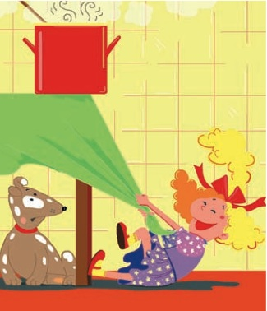
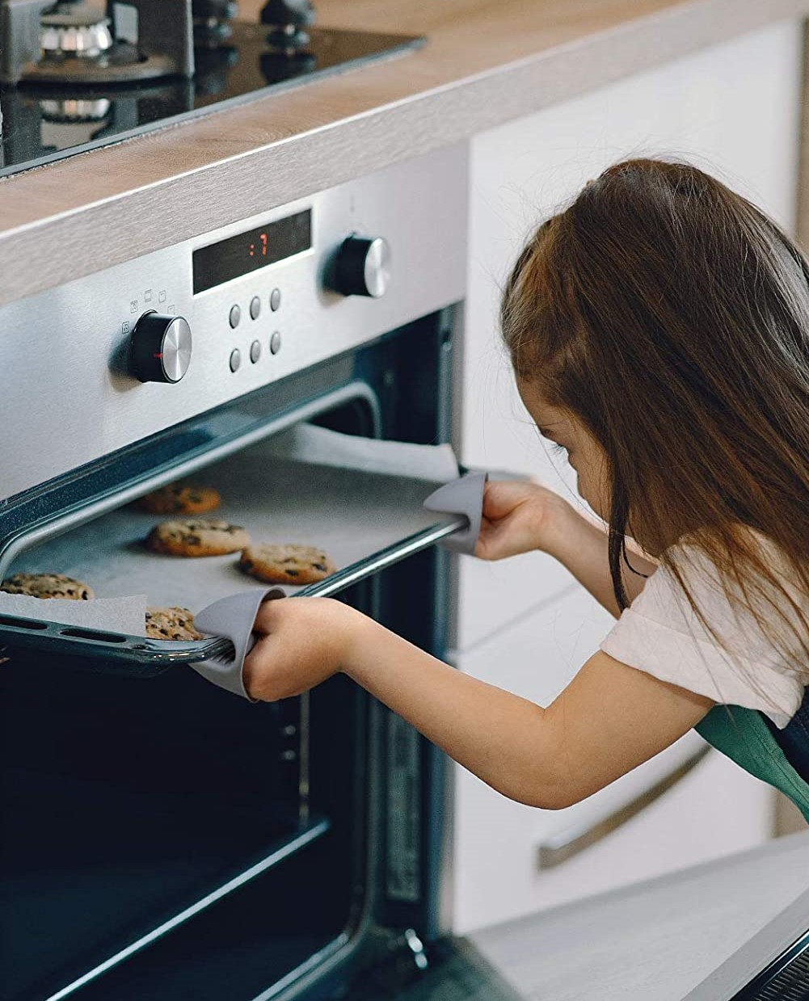
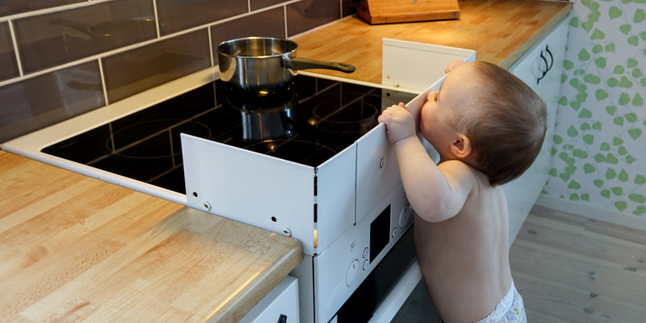
Konyha
Probléma: kiömlő folyadék, szabadonlógó kábelek, edényfülek, asztalterítő
Megelőzési tippek: legyen a gyereknek biztosított hely ahol nincs veszélynek kitéve, szabadon hagyva a mosogató-fözőlap mozgási területét, de mégis szemelőtt
Fiatalabb gyerekeket helyezzük etetőszékbe/járókába meleg folyadékoktól távol (valamint éles tárgyaktól, tűhely, stb)
Babakompok ne legyenek a konyhában
Használjuk a távolabbi lábos helyet, hogy a gyermek ne érhesse el
Fritőz több mint 200° Celsiust is elérhet, mely 1 mp alatt komolyabb égési sérüléshez vezethet
Ne feledkezzünk meg a forró GŐZről sem! Edényfedőket óvatosan kezeljünk arcunktól és karunktól távol
Amikor elég idős a gyermek - Neki is tanítsuk meg ezeket a jó szokásokat a konyhában ☺
Mindig ellenőrizzük le a fogantyúkat sütés/főzés megkezdése előtt
Mindig biztos kézzel fogjuk a mozgatni való forró folyadékot és győződjünk meg arról hogy elbírjuk mielőtt cipelésbe kezdenénk
Főzés közben rövid és nem túl bő ruházatot viseljünk
Mindig használjunk hőálló kesztyűt!!
Ha van szőnyeg a konyhában biztosítsa a csúszásmentességét

Slide 13
ÉtkezŐ
Meleg folyadékok az asztal közepén helyezkedjenek el legalább 25 cm-re az asztal szélétől
Ha van togyogós korú gyermek használjunk tapadós alátétet asztalterítő helyett (bot, kerekesszék is beleakadhat!)
Gyermek és forró folyadék nem lehet egy időben karjainkban!!! Mert odakaphatnak
Ha forró italt fogyasztunk mindig utazóbögrét használjunk (jó zárodás biztosítása miatt) ha gyermek van a közelben!
Mozgáskorlátozottak:
Kerekesszék: mindig használjon nagy és stabil tálcát magas széllel ha forró folyadékot szállít
Zsúrkocsi javasolt konyha és étkező asztal között!

Slide 14
Mikro
Probléma: Sok esetben a családok biztonságosabbnak tekintik mint a sütő, ezért a gyerek használhatja is! De felforrósodott edények valamint gőz itt is megjelenik!! A gyermekek leggyakrabban az arcot és a felsőtestet éríntő égéseket szereznek, míg a felnőttek a kar/kéz, hasi és lábak tájékán érintettek
Megelőzés: okos elhelyezés FONTOS: Mindig a használó arcvonala alá kell helyezni.
7 éves kor alatt nem ajánlott a használata. Bébiételt vagy tejet ne melegítsünk mikroban, főleg ha műanyagot is tartalmaz az üvege, mert amikor megfordítjuk leeshet a teteje es a forró folyadék a gyerekre ömlik. Mindig jól keverjük össze a melegített folyadékot és a hőt a kezünkön ellenőrizzük.
Itt is figyelnünk kell a keletkezett gőzre mely akár 93°-ot is elérheti, lyukasszuk ki a tetőket ha lehet vagy használjunk szellőzős tetőt, ha nem megoldható legalább egy percig állni hagyjuk kinyitás előtt.
Mikróban készített popcorn zacsiban 82°-os gőz is keletkezhet. Arcunktól tartsuk távol a zacskót kinyitáskor.
Emlékezz a mikrozott étel nem egyenletesen melegszik fel ezért a töltelékek sokszor forróbak mint a külsőbb rétegek
A mikróban forrás jelei nélkül is elérhetünk forrásnál magasabb hőt, fogyasztás előtt mindig keverjük meg és ellenőrizzük az ételt.

Slide 15
CSAPVÍZ
Probléma: gyermeket felügyelet nélkül hagyták egy pillanatra, fluktuáló víz hőmérséklet
Tippek: legbiztonságosabb a 37°-os fürdővíz, gyermeket vagy fogyatékossággal élőket ne hagyjunk magukra a fürdőben.
Beszállás előtt töltsük meg a kádat a fürdővízzel, majd zárjuk el, keverjük meg ha kell mikor ellenőrizzük a hőfokát, meleg lehet de forró ne legyen!
A meleg csap jól kivehetően legyen megjelölve!
A gyerek ne állítgassa a hőfokot és fürdetés közben lehetőleg ne legyen a csapok felé fordítva
Ha a használó instabil helyezzünk el kapaszkodókat, székeket és csúszásmentes felületet, valamint segélyhívót
Kerüljük a WC lehúzását, csapok nyitogatását, valamint a vizet használó mosó/gatógépek használatát más zuhanyzása közben
Forrázás megelőző hőmérők is elhelyezhetőek a csapokban, melyek a viz hő-fluktuálását érzékelve nem engedik a forró víz átengedését kiváló ha sokan laknak együtt és a csapok nyitogatás elkerülhetetlen

Slide 16
EGYÉB
Potpourri illatosítók – kifejezetten az olajjal működőek
Forró gőzzel műküdő párologtató – cseréljük le hideg párásítóra inkább, ha nem megy akkor mindenképpen sík felszínre helyezzük, hogy megelőzzük a felborulását, és víz csere előtt várjuk meg teljesen kihűljön!
Vízforraló/Gőzölős vasaló – hasonló mint feljebb, nyomás alatt ne próbáljuk meg kinyitni! Arcra/karra ne írányítsuk
Radiátorok – ne cseréljük vagy vegyük le a szelepeket, hívjunk inkább szerelőt!
Köszönöm a figyelmet!

